Slide 1
ДЕНЬ ЗДОРОВЬЯ 5 класса «Б»

Slide 2
У ДВУХСОТЛЕТНЕГО ДУБА

Slide 3
у ВОДЫ

Slide 6
У МУЗЫКАЛЬНОГО ПАВИЛЬОНА

Slide 7
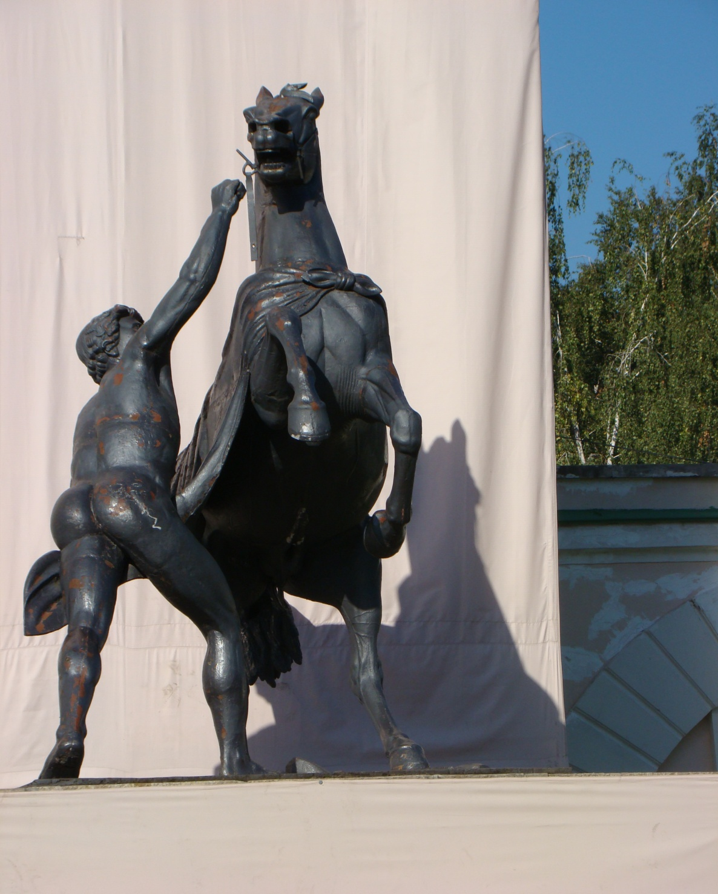

Slide 8
У КОННОГО ДВОРА

Slide 10
У ГРОТА

Slide 11
ОТДЫХАЕМ

Slide 12
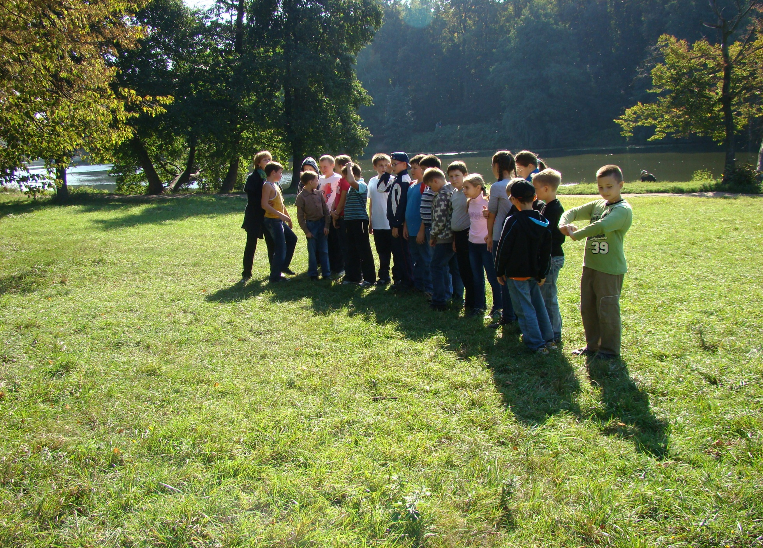

Slide 13
ЭСТАФЕТА НАЧИНАЕТСЯ

Slide 16
ПОБЕДА

Slide 19
КЛАСС!

Slide 20
САЛЮТ 5 «Б»

Slide 21
ПО ДОРОГЕ ДОМОЙ

Slide 22
ДО СВИДАНИЯ.

